Slide 1
URDU KonuŞma ders 2:bağlaç olarak اور ve بھی
Urd 114 Konuşma I
Ankara Üniversitesi
Dil ve Tarih Coğrafya Fakültesi
Urdu Dili ve Edebiyatı Anabilim Dalı
Dr. Aykut Kişmir

Slide 2
Kaynakça
Khan, A.; Hydri, F. D. Ve Tahseen, M. A. (1972). Urdu. Rawalpindi: Ferozsons.
Azfar, A. (2012). Hamari Urdu. Karaçi: Oxford University Press.
Matthews, D. ; Dalvi, M.K. (2003). Teach Yourself Urdu. London: Hodder&Stoughton Ltd.
Sıddıki, E. H.; Sıddıki, E. T. (Tarihsiz). Âînah Urdu. Lahor: Khalid Book Depo.
Bulgur, D. (2008). Türkçe-Urduca Konuşma Kılavuzu. İslamabad: Harmony Publications.
Azim, S.V.; Ali Şeyh, A.; Bedhşani, M. B.; Asım A. N.; Celalpuri, M. İ. (1988). Urdu ki Dusrî Kitâb. Lahor: Puncab Text Book Board.
Mahrum, G. C. (1948). Urdu Composition. Gujrat: Ders-i İdara Educational Publishers Gujrat.

Slide 3
Konuşma I
Bağlaç olarak اور ve بھی
Kelimeler:
گلاس (e)
پیالہ (e)
پاجامہ (e)
پتلون (d)
پلیٹ (d)
بوتل (d)

Slide 4
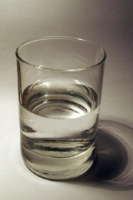
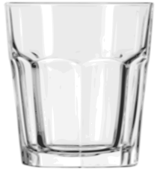
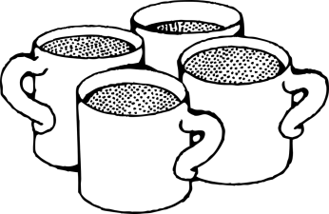
Konuşma I
یہ گلاس ہے۔
یہ بھی گلاس ہے۔
وہ بھی گلاس ہیں۔

Slide 5
Konuşma I
ہے / ہیں | گلاس چاقو کوٹ پاجامہ/پاجامے پتلون/پتلونیں قمیص/ قمیصیں بوتل/ بوتلیں پلیٹ/ پلیٹیں پیالہ / پیالے ٹائی / ٹائیاں | یہ / وہ

Slide 6
Konuşma I
ہے / ہیں | گلاس اور چاقو کوٹ اور پاجامہ/پاجامے پتلون/پتلونیں اور قمیص/قمیصیں بوتل/ بوتلیں اور پلیٹ/ پلیٹیں | یہ / وہ

Slide 7
KONUŞMA I
یہ کوٹ ہے اور وہ بھی پتلون ہے۔
یہ قمیص ہے اور وہ پاجامہ ہے۔
یہ کوٹ ہیں اور وہ پاجامے ہیں۔
وہ پتلونیں ، ٹوپیاں اور ٹائیاں ہیں۔
یہ کوٹ ہے اور وہ بھی کوٹ ہے۔
یہ پلیٹ ہے اور وہ بوتل ہے۔

Slide 8
KONUŞMA I
صفر ۰
ایک ۱
دو ۲
تین ۳
چار ۴
پانچ ۵
چھ ۶
سات ۷
آٹھ ۸
نو ۹
دس ۱۰

